Slide 1
Bolbaite y Algar ( Valencia )
Fotografía Recopilada de Internet
Creación y Diseño:
V I C E N T E G A R C Í A
Automático

Slide 2
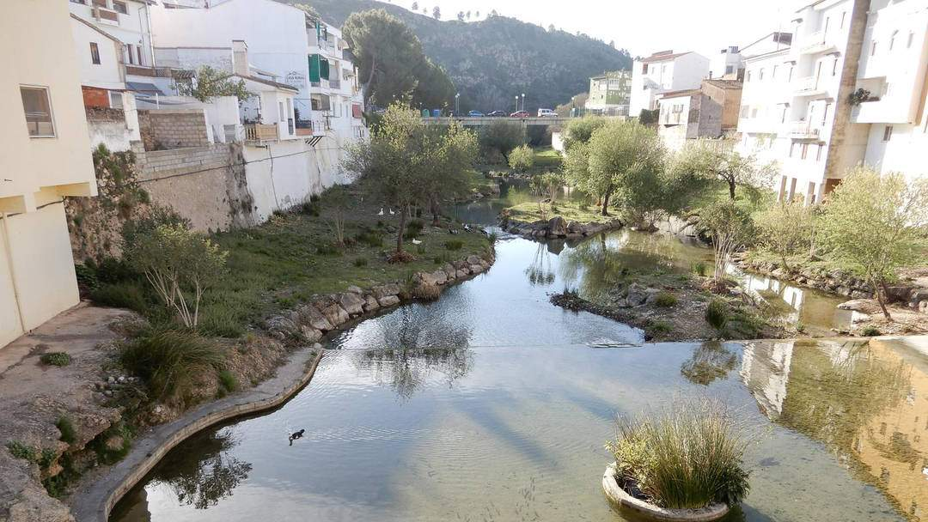
Bolbaite
Bolbaite se encuentra a 84 km de Valencia capital, en dirección a Xàtiva. Este antiguo municipio descansa a orillas del río Sellent, afluente del Júcar que discurre enteramente por la Comunitat Valenciana. El Río Sellent divide Bolbaite en dos partes (El Lugar y La Peña), que quedan unidas por dos puentes. A su paso por Bolbaite, este río ofrece una gran variedad de paisajes.
En medio del pueblo, bajo el Puente Viejo, hay multitud de patos, ocas y enormes carpas. Más arriba, el cauce del río se convierte en el ‘Paraje del Río Sellent‘ con 3 zonas de baño diferentes, cada una con su carácter y cada vez más salvaje.

Slide 3
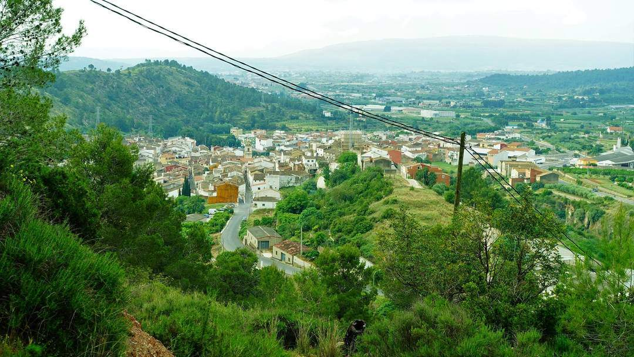
Bolbaite - Valencia
Bolbaite es un municipio de la Comunidad Valenciana ubicado a 84 km y forma parte de la comarca del Canal de Navarrés. Curiosamente, el río Sellent pasa por todo su centro, por lo que el pueblo está dividido en dos áreas conocidas como El Lugar y La Peña.

Slide 4
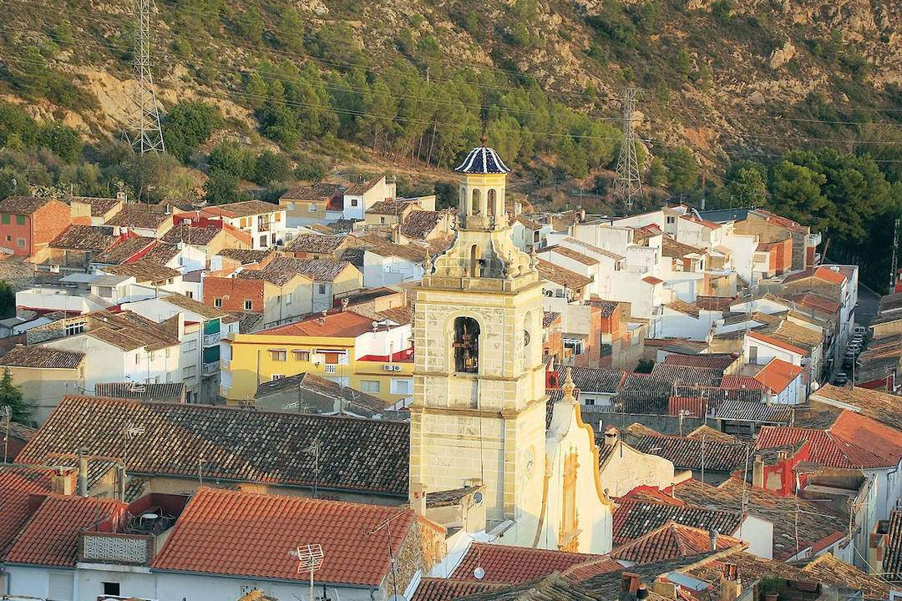
Gracias a esta característica, Bolbaite adquiere una belleza única y espacios naturales ideales para recorrer en compañía de familiares y seres queridos.

Slide 5
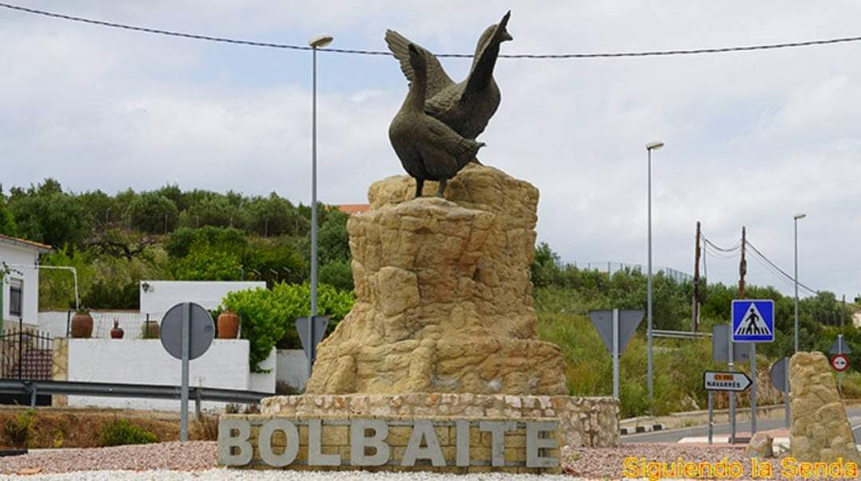
Pero entre todo, lo más impresionante es su lago natural, gorgos y cuevas sumergidas que lo convierten en uno de los pueblos más bonitos de Valencia.

Slide 6
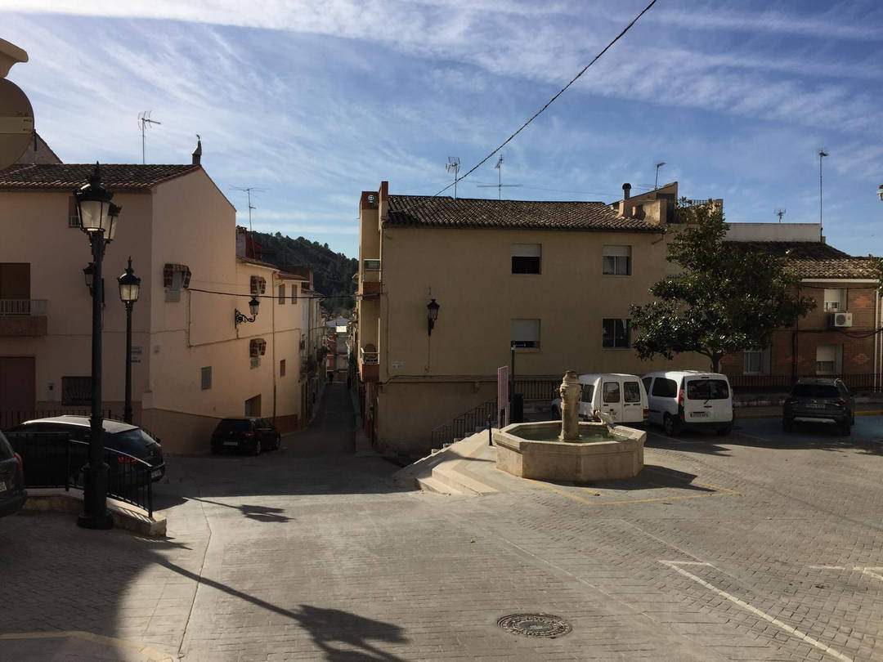
Bolbaite además de ser un pueblo pequeño y bonito, ofrece a sus visitantes un recorrido por diferentes siglos. Así lo podemos ver en su monumento insigne declarado Bien de Interés Cultural en 2002.

Slide 7
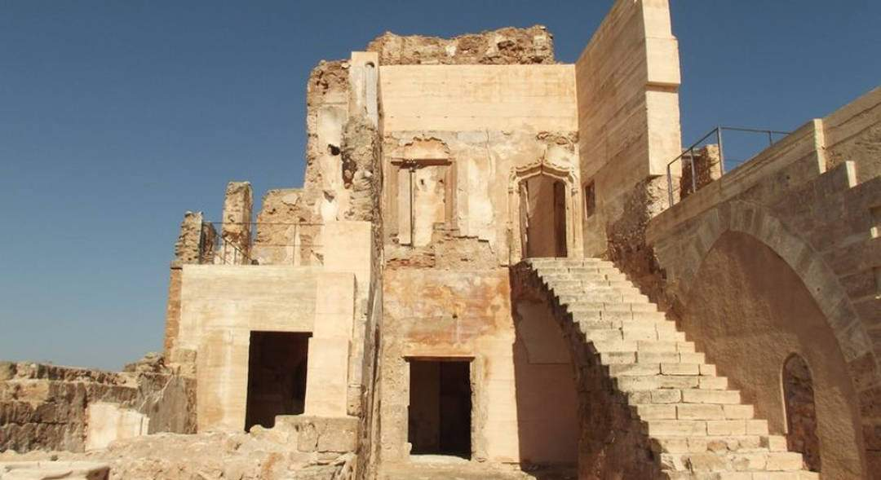
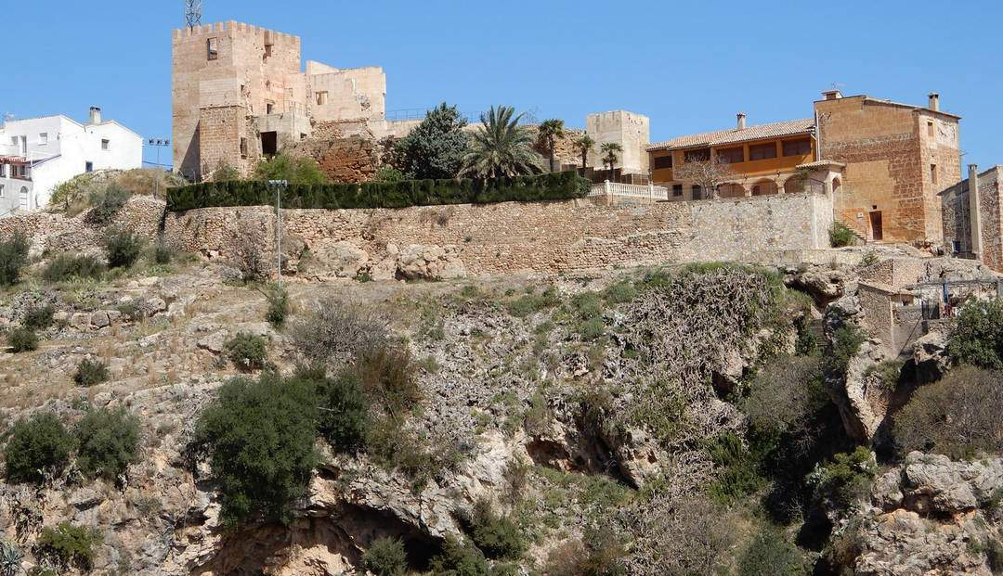
Hablamos del Castillo de Bolbaite, edificado en el siglo XII sobre las bases de una antigua fortaleza islámica. El castillo se encuentra en el punto más alto del casco urbano, específicamente sobre un cerro, desde donde se puede admirar todo el pueblo.
Desde aquí, se puede realizar un recorrido completo por cada una de las callejuelas del pueblo. Siendo el primer punto de reverencia el barrio del Castillo, cuyo descenso lo llevará hasta el lavadero de Bolbaite.

Slide 8
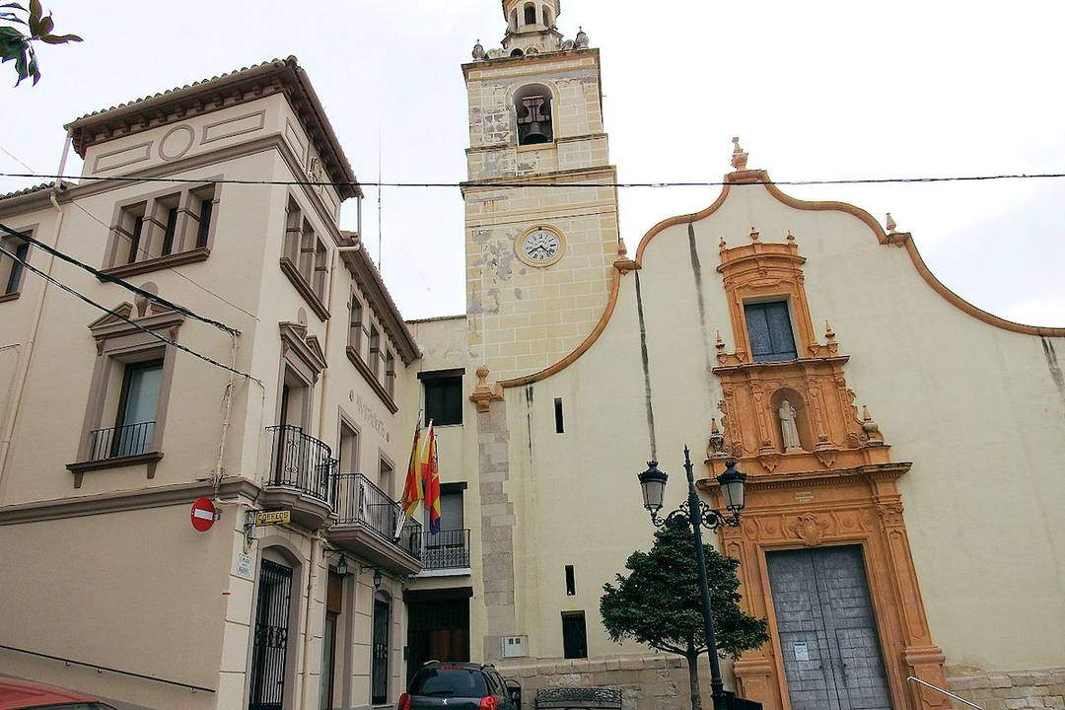
Los siguientes puntos emblemáticos, los encontramos al final de esas callejuelas donde se encuentra la Plaza de la Iglesia. A su lado, encontrará la Iglesia de Bolbaite construida en honor a San Francisco de Paula.

Slide 9
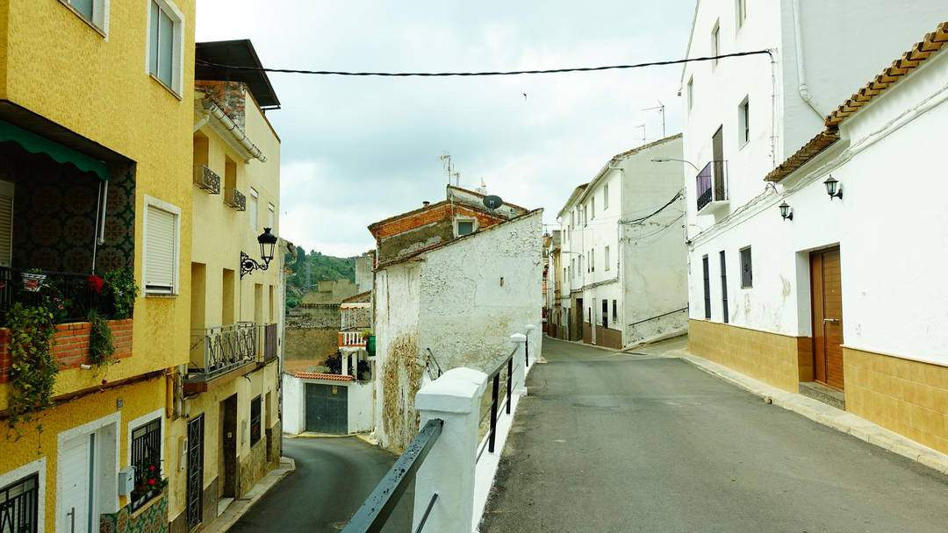
El primer templo, fue de estilo renacentista construido en el siglo XVI. Tras los daños causados por un fuerte terremoto, fue necesaria su reconstrucción. Por otra parte, la plaza es el lugar donde cada año se celebra la fiesta de San Juan y fin de año.

Slide 10
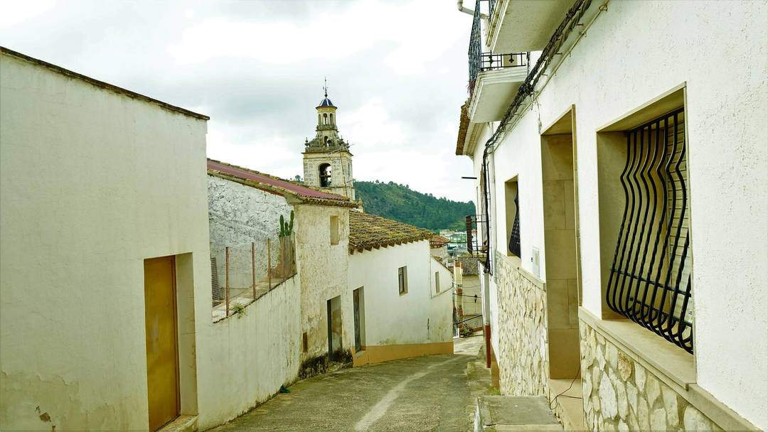
A un lado se encuentra el Ayuntamiento de Bolbaite también conocido como Casa de la Villa. Aunque se desconoce cuándo se construyó, según datos históricos fue un colegio a mediados de 1953.

Slide 11
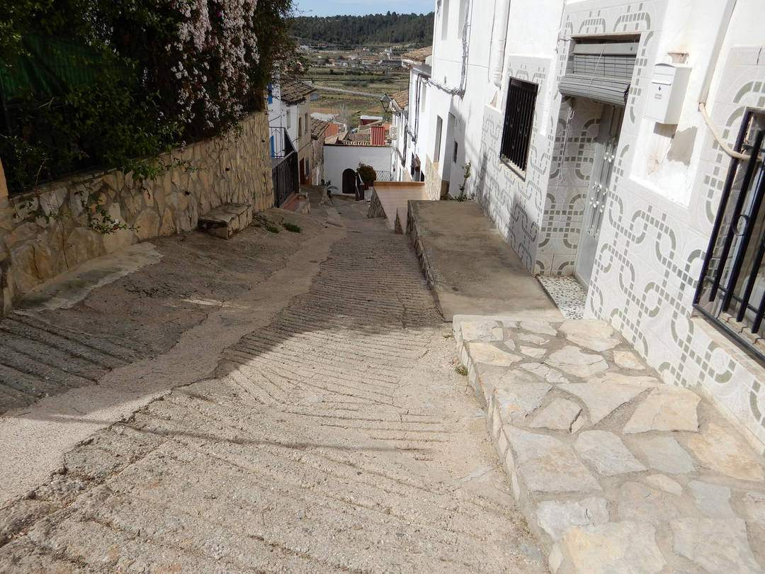
Dejando atrás el Ayuntamiento, debemos tomar la Calle Larga hasta llegar al primer puente, de los dos que posee Bolbaite. En este punto, se une el casco antiguo del pueblo con la parte baja y por supuesto, donde encontrará el río Sellent.

Slide 12
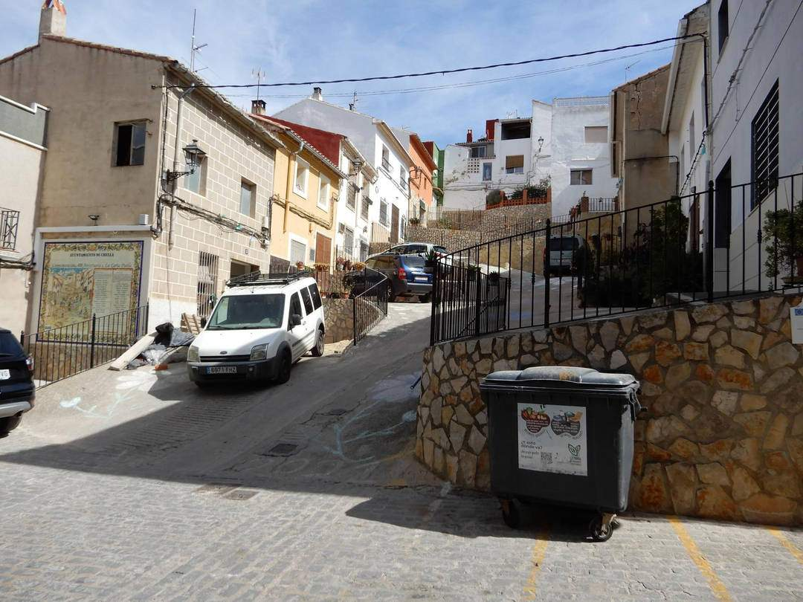
Con suerte, podremos observar diferentes tipos de aves y peces de gran belleza. Al continuar el descenso, llegaremos a su desembocadura donde se encuentra ubicado el Paraje del Río Sellent.

Slide 13
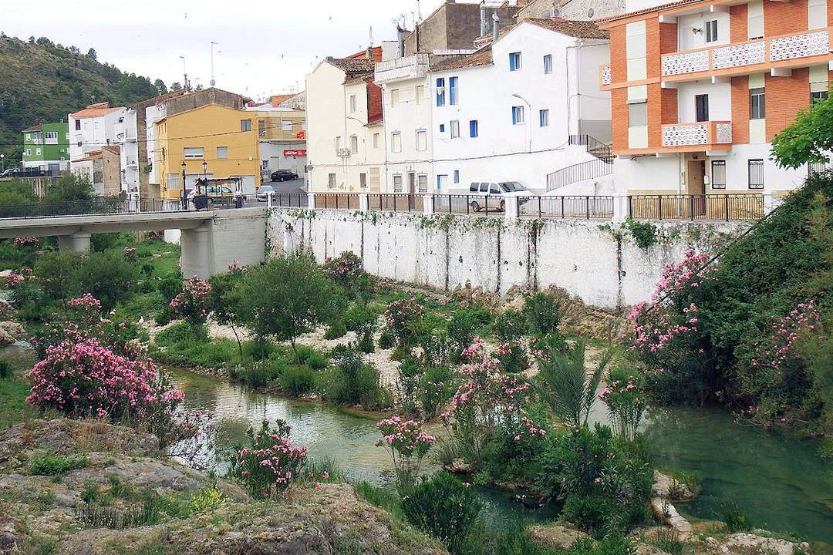
Este lugar es un área recreativa acondicionada con merenderos, zonas de baño, entre otros. En las inmediaciones, podrás encontrar el lago natural del Bolbaite donde podrás darte un chapuzón y disfrutar del entorno apacible.

Slide 14
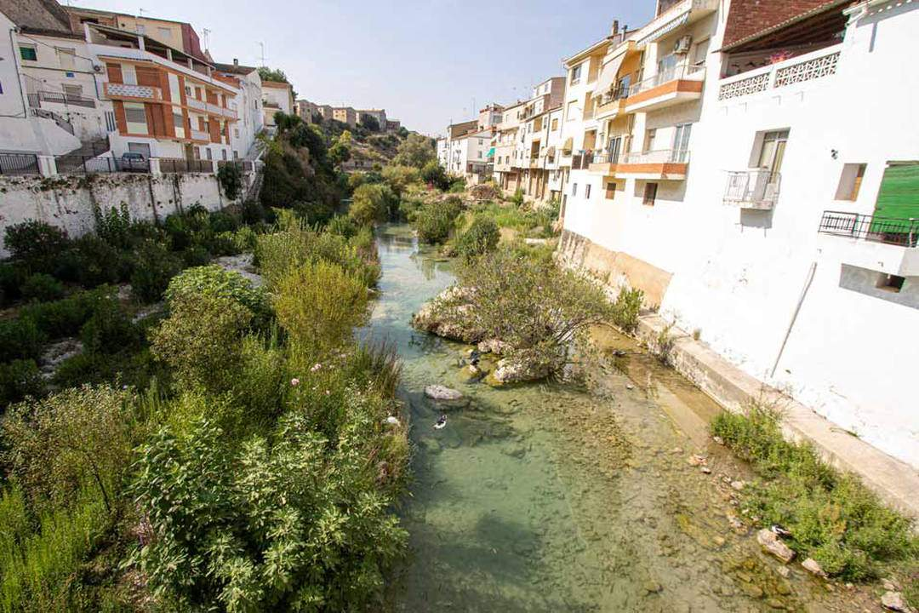
Pero aquí no termina el recorrido, pues a unos metros encontrarás una segunda poza en la que debes cruzar un puente para disfrutar del Gorgo Caracol adornado por estalactitas en su interior.

Slide 15
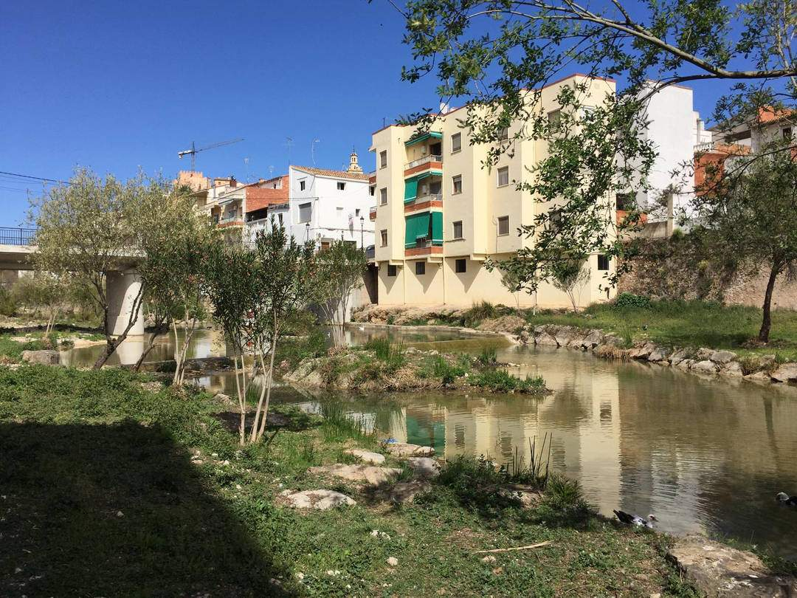
Aquí podrás nadar hasta la cueva sumergida, cuya formación es de gran interés para la geología y más aún para la espeleología.

Slide 16
Este es otro lugar digno de conocer, pues es aquí donde se realiza la Hoguera de San Antón cada mes de enero.

Slide 17
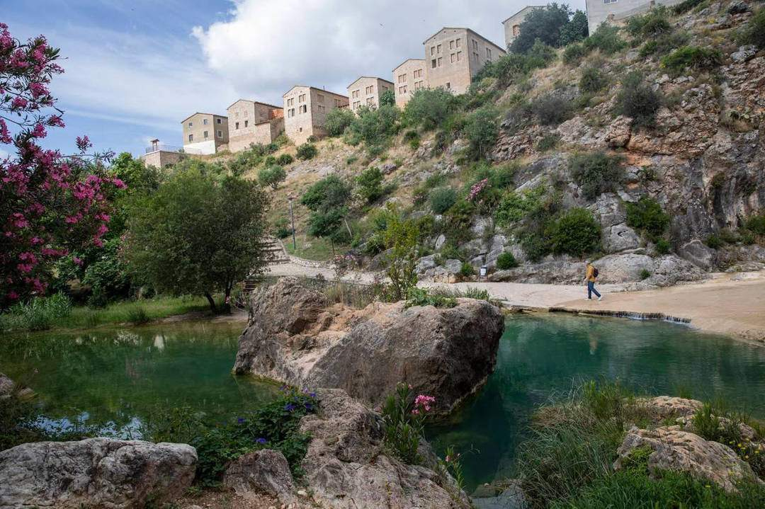
Siendo la mejor de todas, la Ermita de Santa Bárbara patrona de Bolbaite ubicada en las afueras del pueblo. Aquí también podrás encontrar un área recreativa, podrás disfrutar de un bosque de pinos, una vista panorámica del pueblo y mucho más.

Slide 18
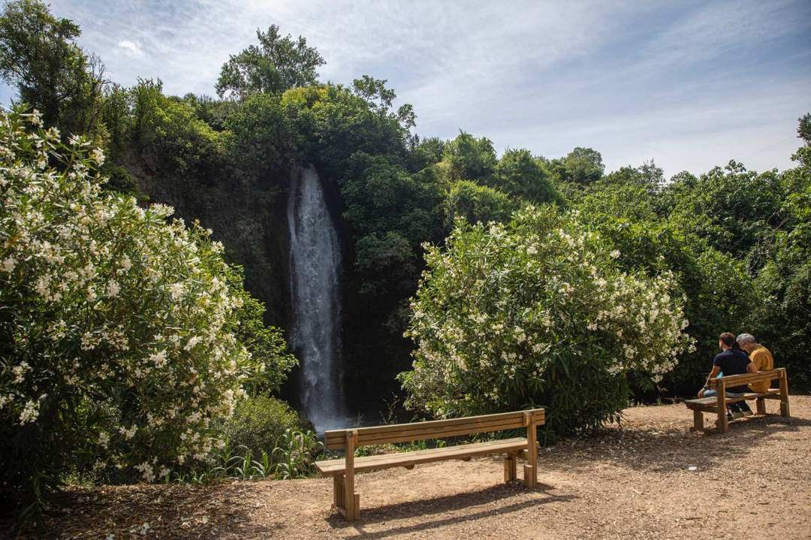
A veces no hace falta cruzar el charco para ver los espacios naturales más impresionantes sino que los tienes más cerca de casa de lo que pensabas.

Slide 19
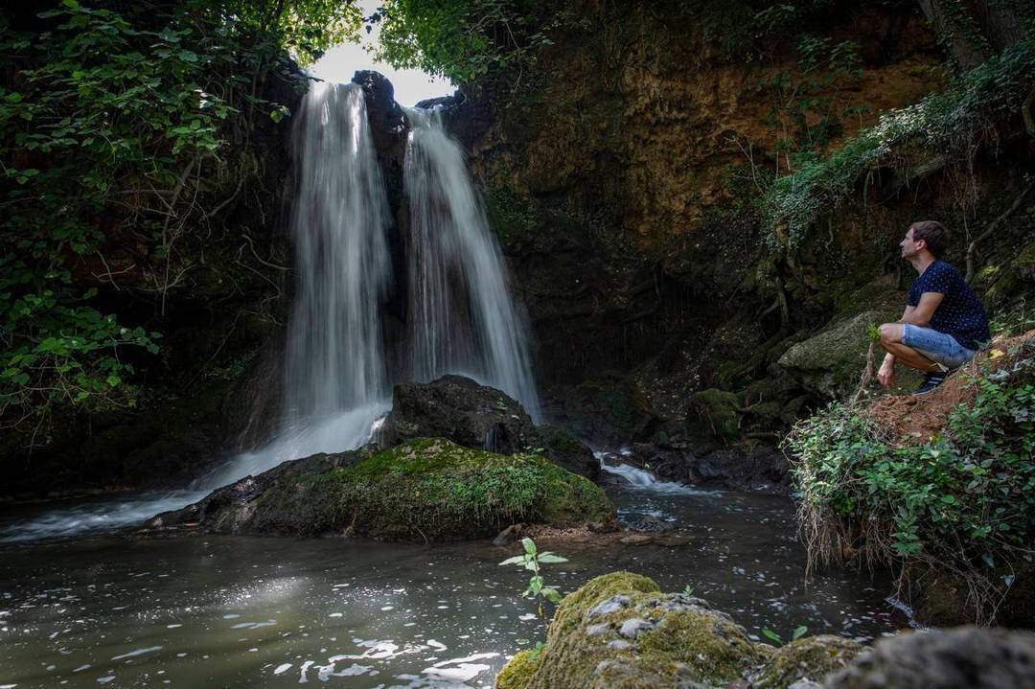
Ya llegó el verano y en general, las vacaciones. Es un hecho que hay que aprovechar, un buen fin de semana o puente para disfrutar de una escapada.

Slide 20
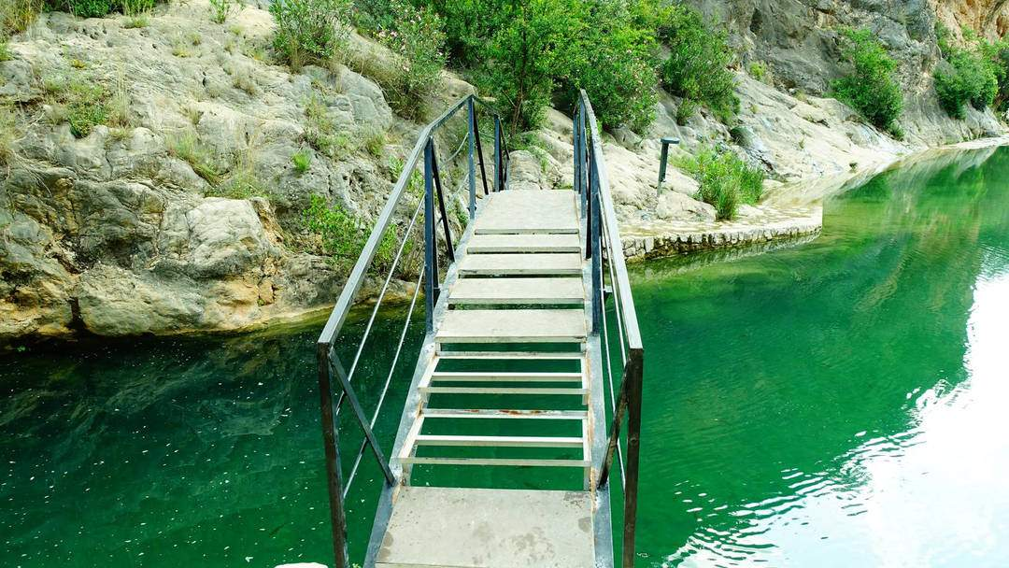
A todos nos gustan los destinos lejanos, exóticos y paradisiacos, pero lamentablemente no están al alcance de cualquier bolsillo. Sin embargo siempre hay alternativas low cost.

Slide 21
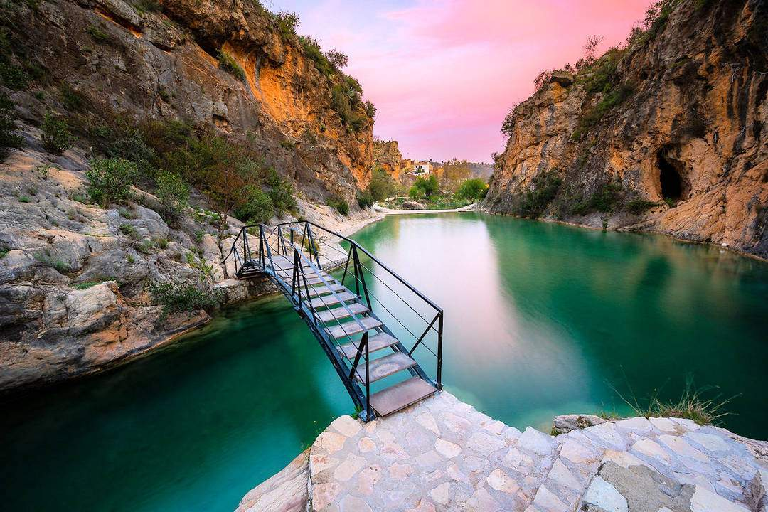
Un lugar que todo turista quiere visitar alguna vez en su vida son las cataratas del Niágara. Ubicadas en la frontera de Estados Unidos con Canadá, estas impresionantes cascadas no dejan indiferente a nadie.

Slide 22
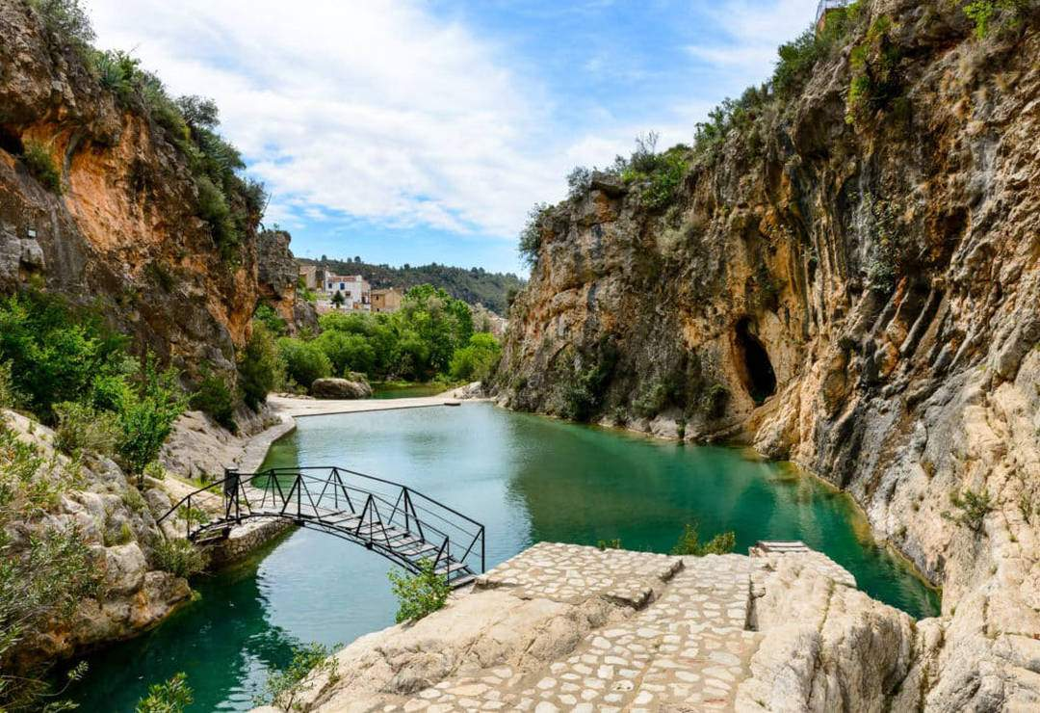
Su caída es de unos cincuenta metros y ofrece una estampa que nada puede igualar... ¿o sí?

Slide 23
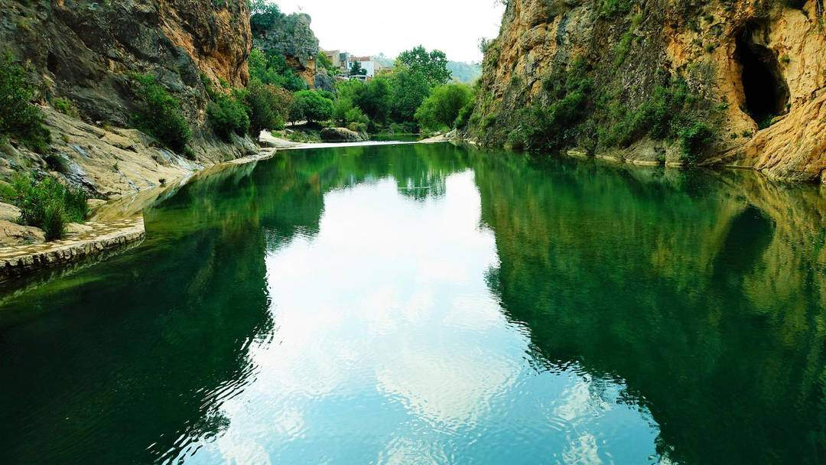
Aunque no lo creas hay muchas cascadas preciosas en España. Las más famosas probablemente sean las del Parque Nacional de Ordesa y Monte Perdido, en el Pirineo aragonés, o el impresionante Salto del Nervión, entre las provincias de Álava y Burgos.

Slide 24
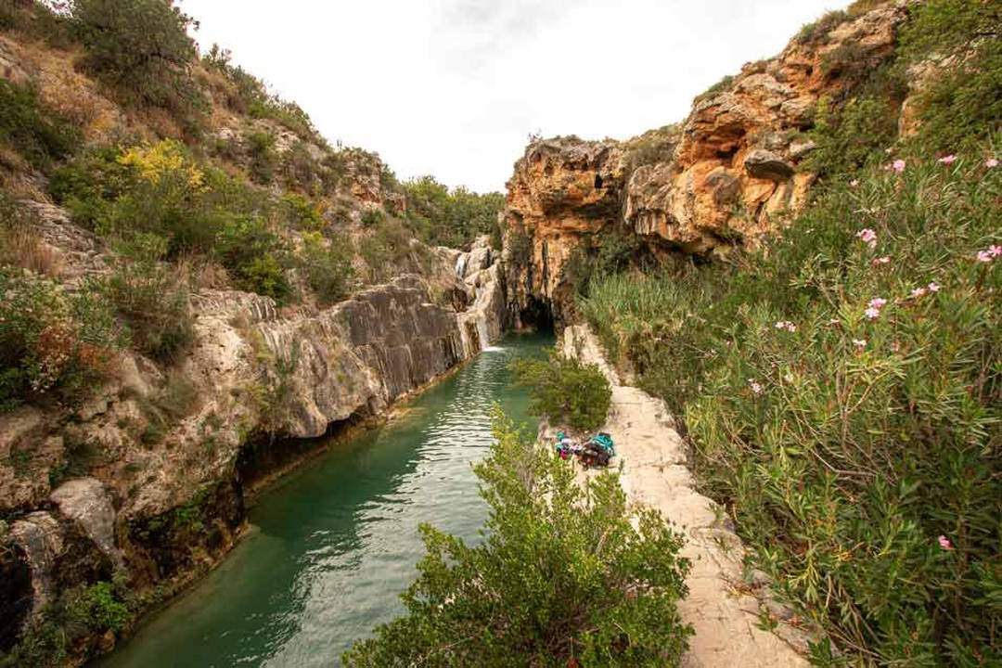
Pero prácticamente todas las provincias tienen parajes naturales que merece la pena visitar.

Slide 25
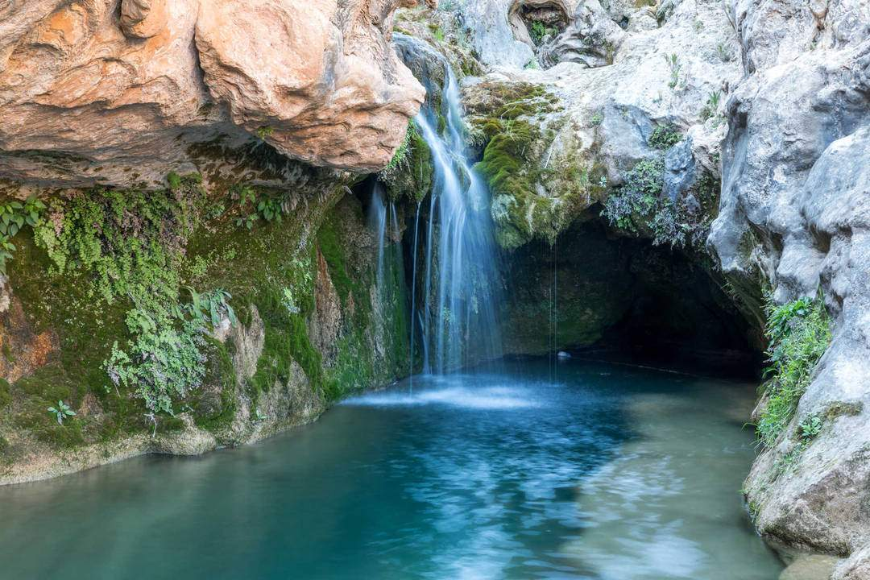
En Valencia hay que destacar Bolbaite. Es un municipio de apenas 1.347 habitantes que se encuentra al sudeste de la provincia y tiene origen medieval.

Slide 26
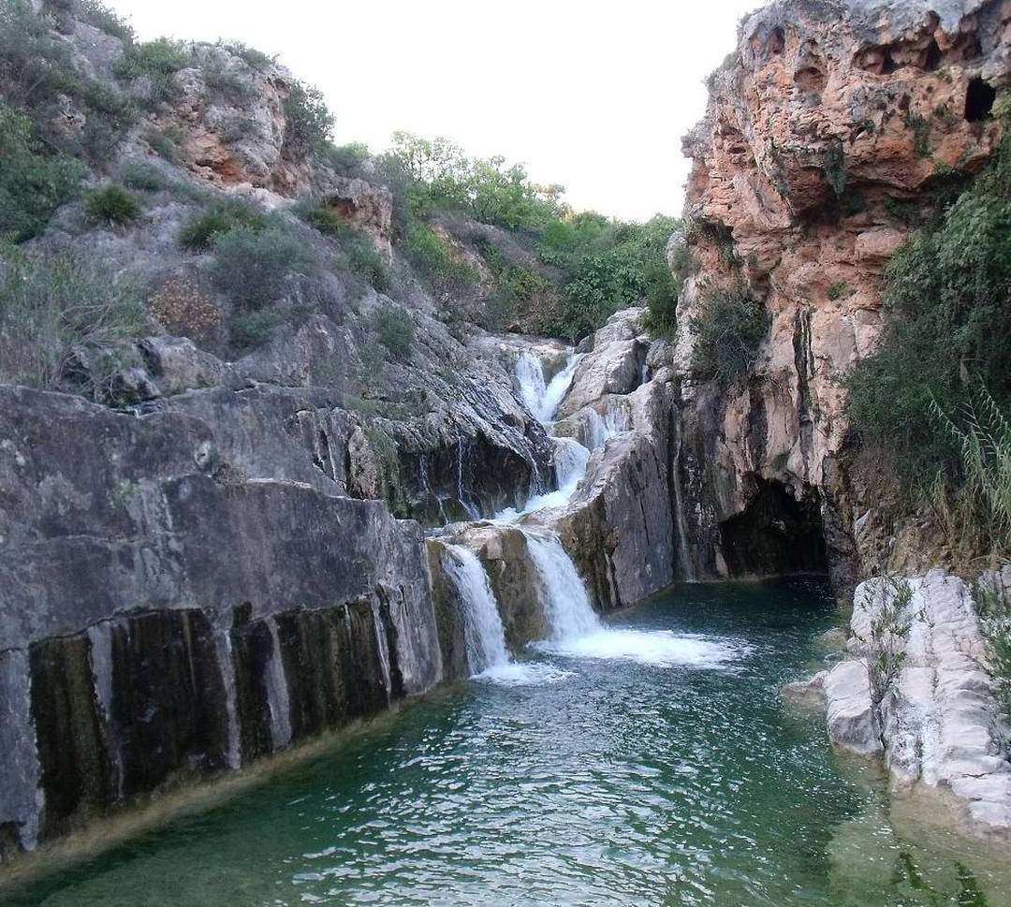
Tanto su naturaleza como su arquitectura, destacando un castillo del siglo XIII que está construido sobre una antigua fortaleza islámica, bien merecen la pena.

Slide 27
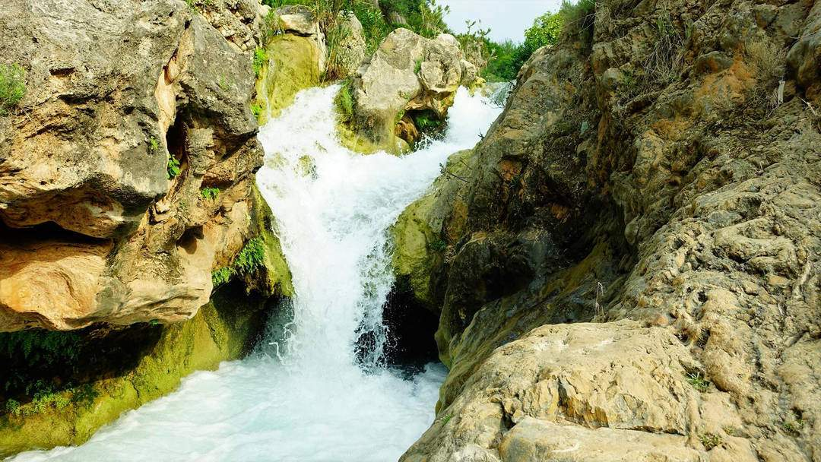
Se puede decir que las cascadas de este pueblo son aún mejor que las del Niágara, (bueno, yo no diría tanto), porque son mucho más tranquilas y puedes bañarte en las pozas del río Sellent y disfrutar más del paraje desde dentro, además de refrescarte en épocas de calor.

Slide 28
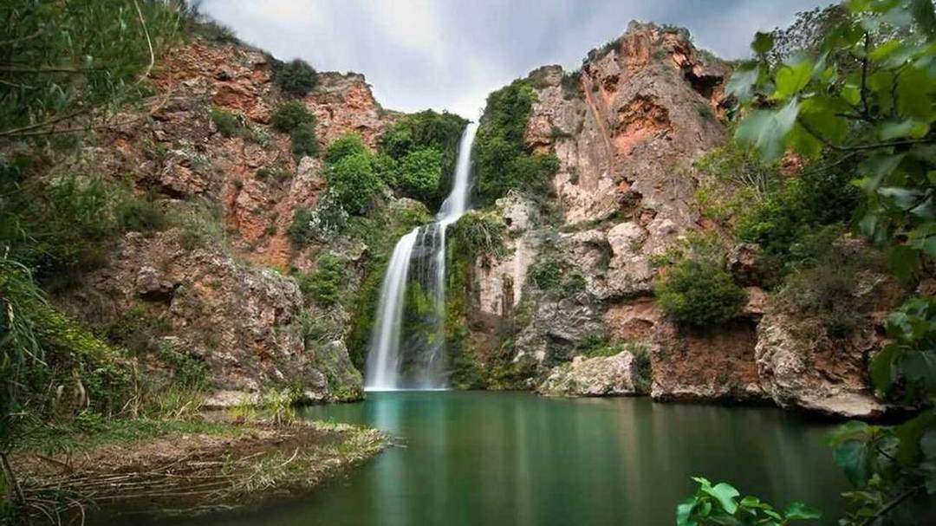
Si exploras te encontrarás la fabulosa Cascada del Caracol y si sigues el recorrido te toparás con el Salto de Chella, que tiene un salto de 25 metros, llegando a la mitad de altura que sus homólogas americanas.

Slide 29
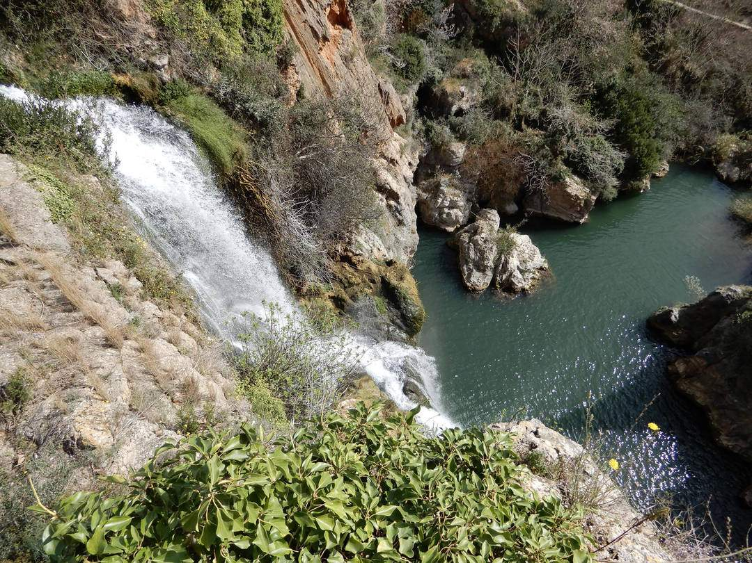
Además, las vistas son inigualables. Poco que envidiar y una opción mucho más barata para irte de excursión.

Slide 30
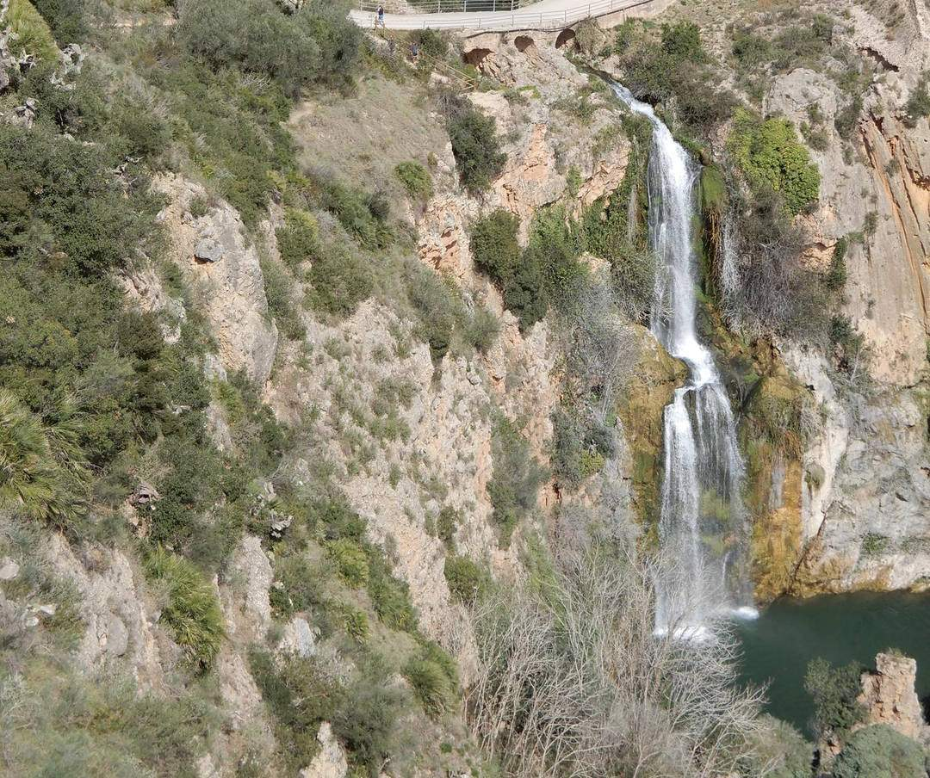
Salto de Chella, una impresionante cascada de 25 metros de altura que, además, esconde cerca de ella una antigua central hidroeléctrica, una casa de veraneo, un viejo molino, “la Cueva que Llueve” o “El Paraíso».

Slide 31
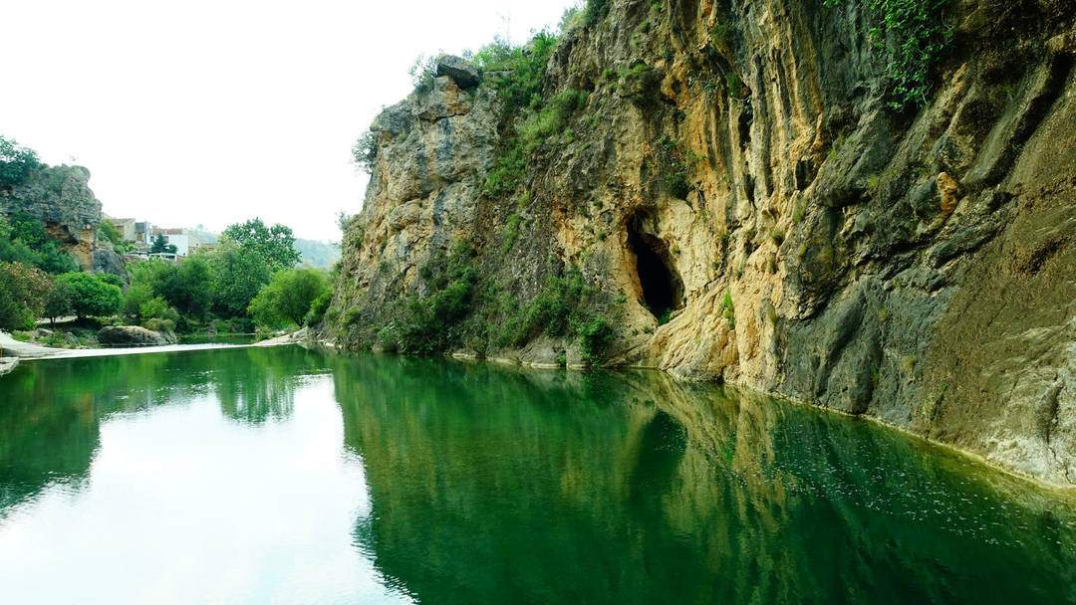
Destacar, sin embargo, que dependiendo del caudal de esta cascada, la cual toma caudal de la depuradora y del río Sellent, podremos avanzar o no en la parte baja de la cascada y acercarnos más a ella hasta su “playa”.

Slide 32
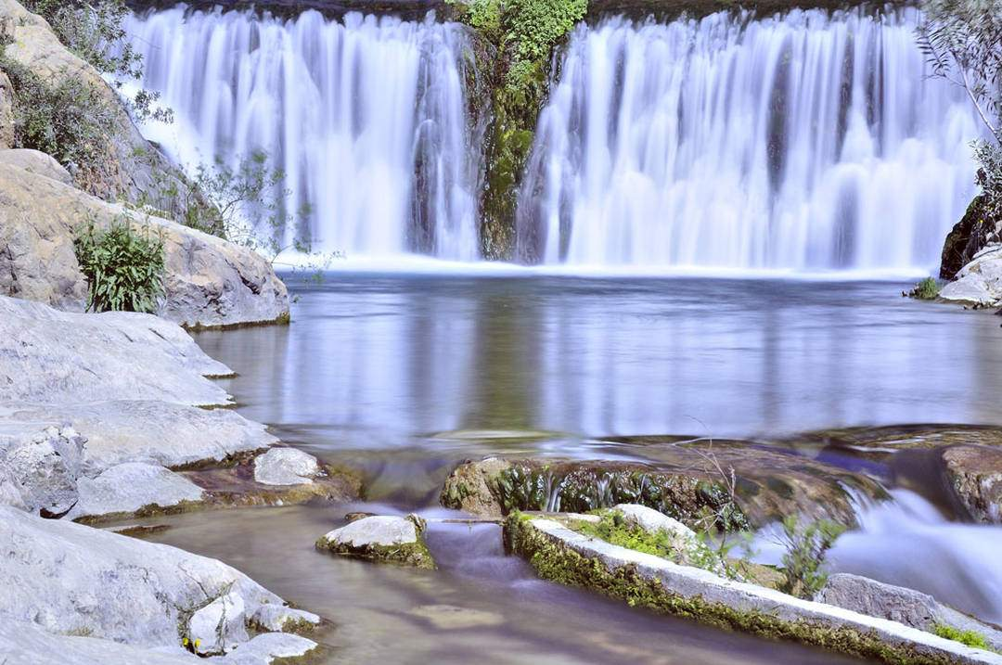
Algar
Las Cascadas del Algar combinan la belleza salvaje del agua con el espectacular y tranquilo paisaje de la sierra del Ferrer. Muy cerca de la localidad de Callosa d’en Sarrià, a unos 10 minutos en coche, nos espera un recorrido de casi 2 kilómetros entre espectaculares saltos de agua, pozas de color azul turquesa y pequeños riachuelos que descienden desde las montañas, llaman la atención de vecinos y turistas.
A cada paso del río Algar, que nace en las fuentes, el paisaje se torna más verde, serpenteando entre la espesa vegetación hasta desembocar en el mar Mediterráneo, unos 12 kilómetros hacia la costa.

Slide 33
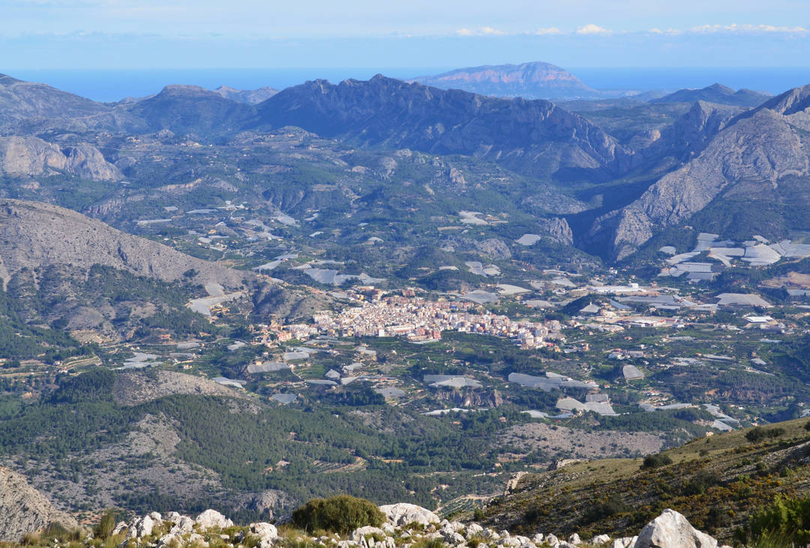
Callosa de Ensarriá
Callosa de Ensarriá (oficialmente en valenciano Callosa d’en Sarrià) es un municipio de la Comunidad Valenciana. Situado en el norte de la provincia de Alicante. Cuenta con 7.653 habitantes (INE 2022). La economía de Callosa se basa principalmente en el turismo y la agricultura.

Slide 34
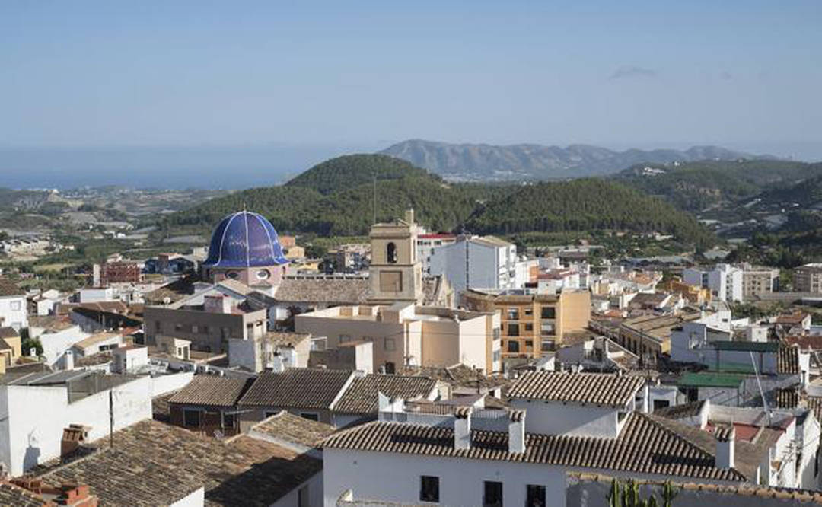
Callosa está situada a 10 km de la costa en el cruce de la comarcal C-3318 que une Benidorm con Pego y la carretera que lleva de Benidorm a Alcoy por Guadalest.

Slide 35
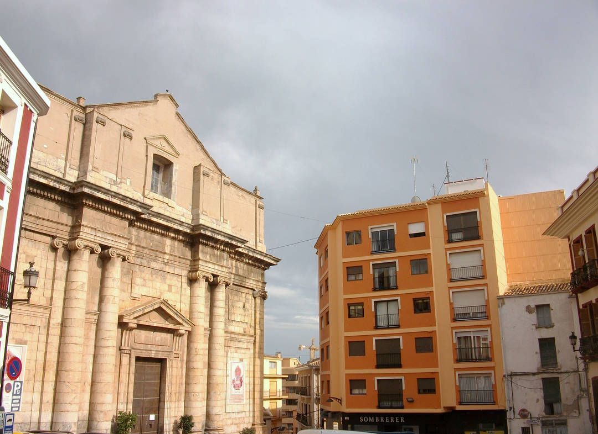
Las Fuentes del Algar están situadas a 3 km del centro urbano de Callosa, en dirección a Bolulla, y Tárbena. Las fuentes del río Algar constituyen un paraje natural con un elevado grado de conservación de la riqueza ecológica y dotado, a la vez, de servicios turísticos y de educación medioambiental.

Slide 36
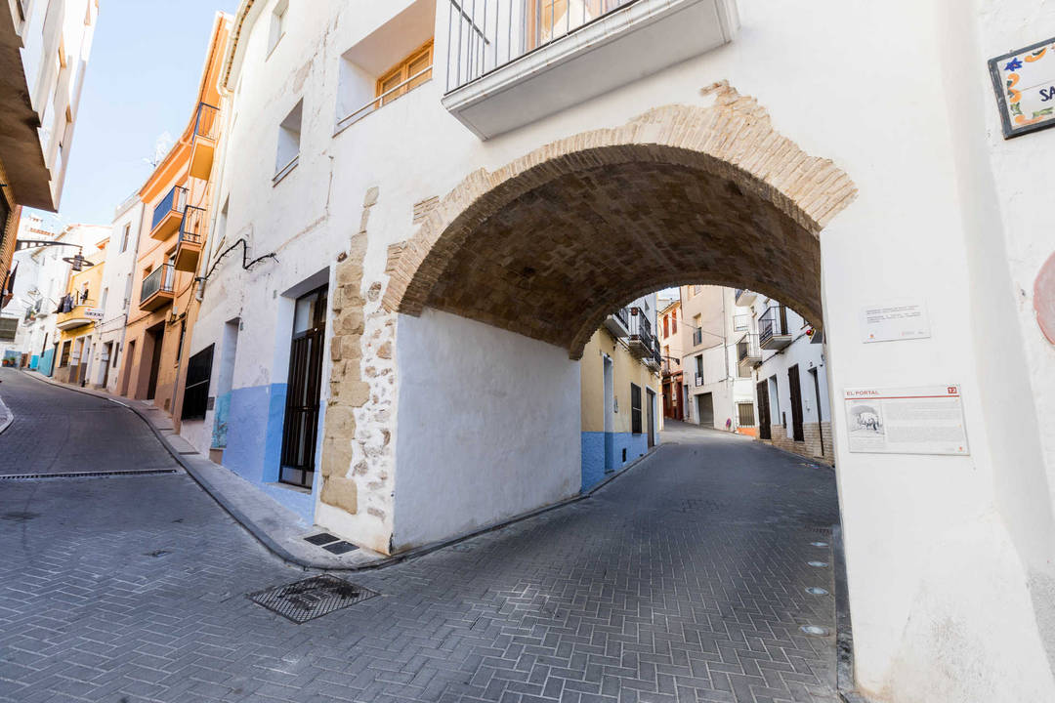
El visitante, después de recorrer el casco antiguo formado por las típicas construcciones de los pueblos mediterráneos, puede visitar el "poador", donde las mujeres iban a lavar la ropa y a llenar los cántaros para acarrear agua a las casas.

Slide 37
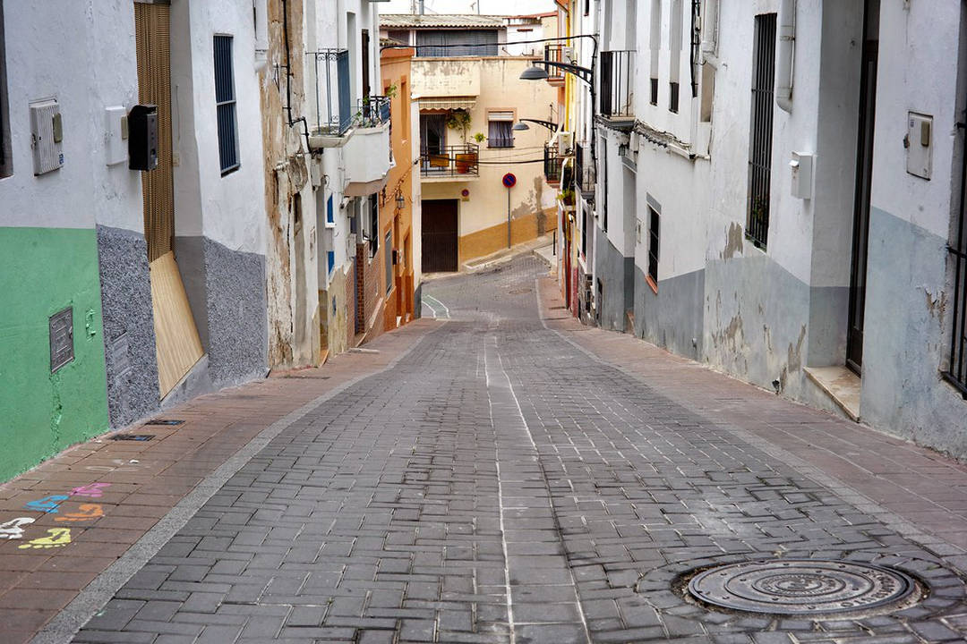
Actualmente todavía muchas mujeres del pueblo se reúnen en él para lavar la ropa emulando a sus abuelas, y el Poador se llena de vida de nuevo, como si el tiempo no hubiese pasado.

Slide 38
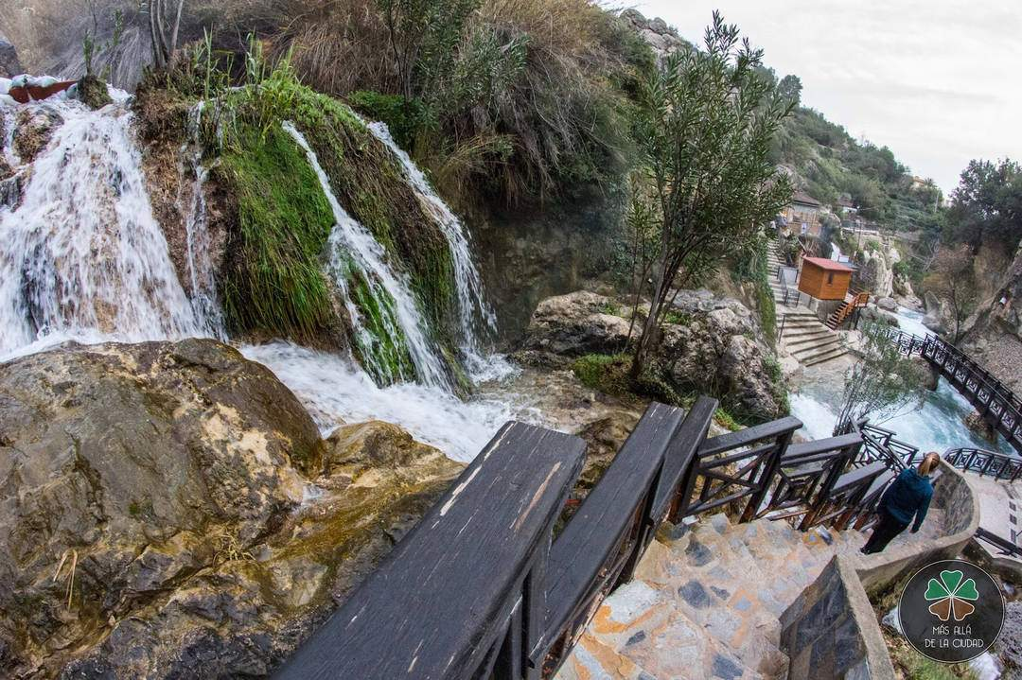
Este parque acuático natural, esculpido por la fuerza del agua que ha ido erosionando la roca caliza, es un espacio protegido desde 2002. Cuenta con varios saltos de agua y agradables piscinas naturales donde refrescarse sobre todo en verano.

Slide 39
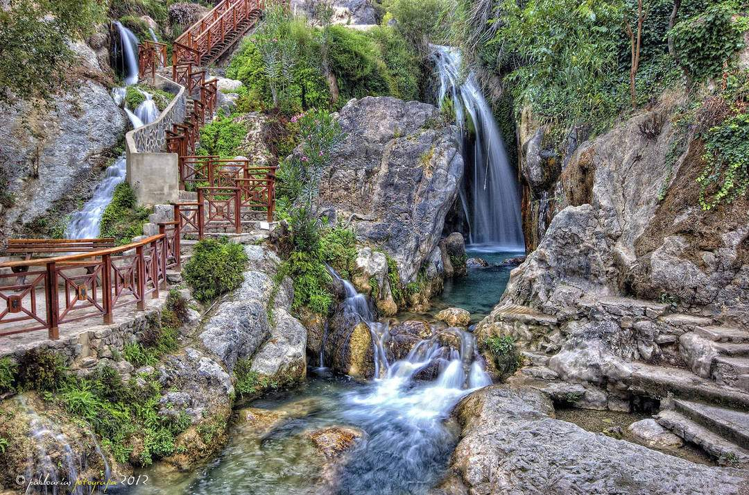
Eso sí, el agua viene directamente desde la montaña por lo que, además de estar limpia y cristalina, también esta fresquita durante todo el año.

Slide 40
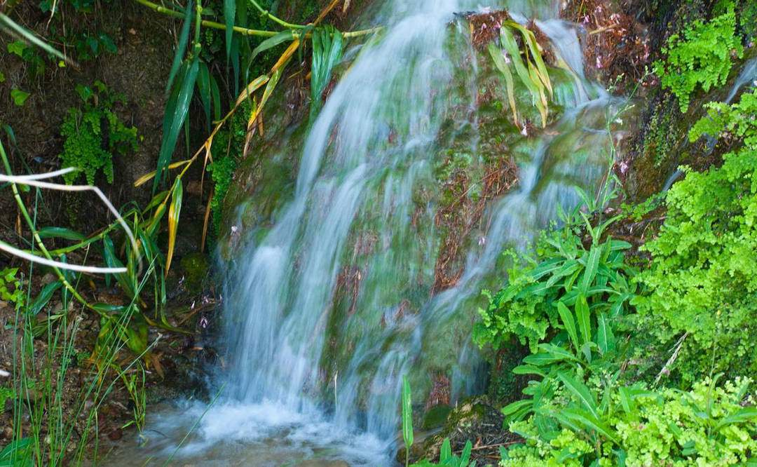
Al principio del recorrido se encuentra el principal atractivo de las Fuentes del río Algar, una impresionante cascada de 10 metros de altura a la que se puede acceder nadando.

Slide 41
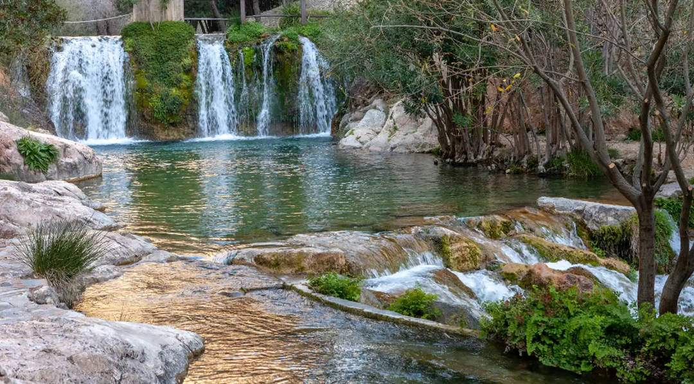
Esta zona es conocida como toll de la Caldera. Toll, que en valenciano significa poza, hace referencia al estado en el que se encuentra el agua en el piso inferior: absoluta calma.

Slide 42
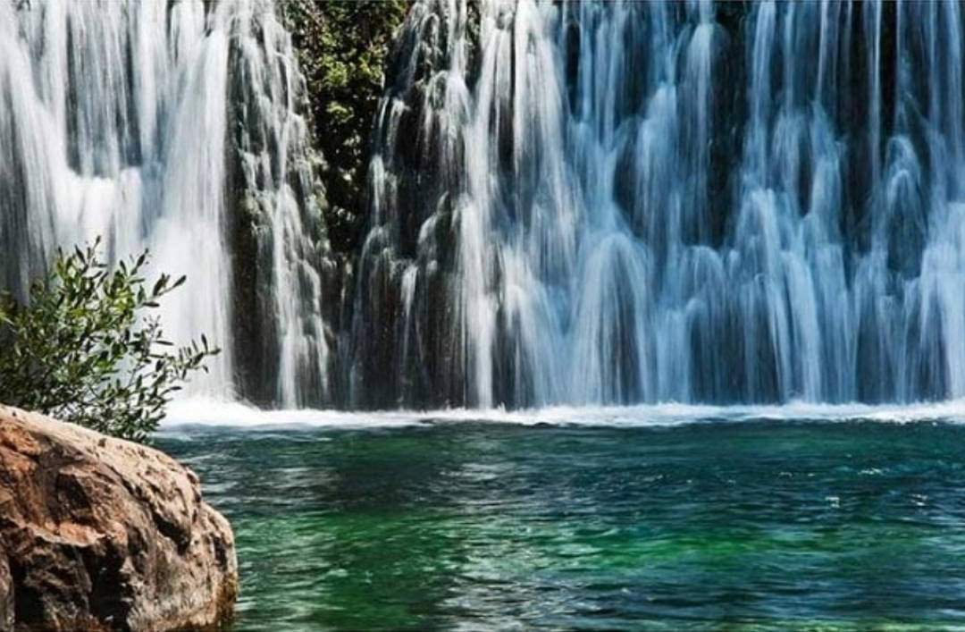
Para los amantes de la fotografía se trata de un escenario mágico con mil posibilidades.

Slide 43
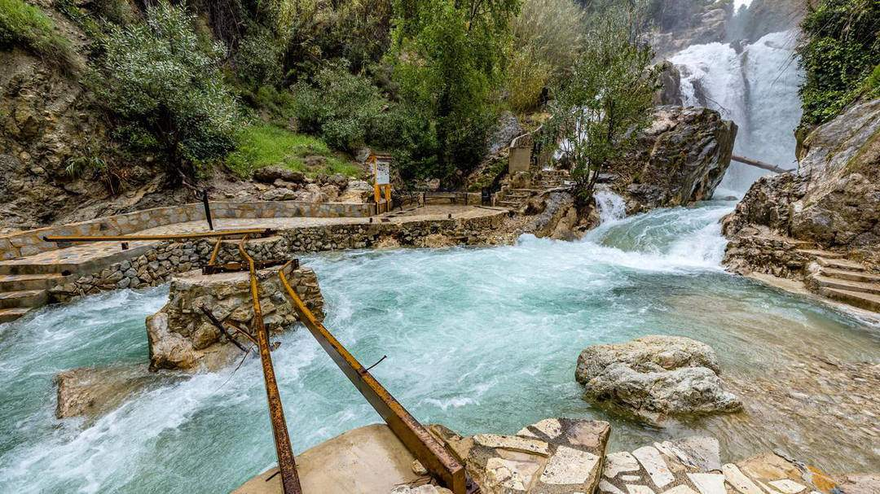
Dejando atrás la cascada y siguiendo el camino de madera a orillas del río, que cuenta con escaleras y barandilla, se llega a una gran piscina con trampolín desde donde saltan los más intrépidos.

Slide 44
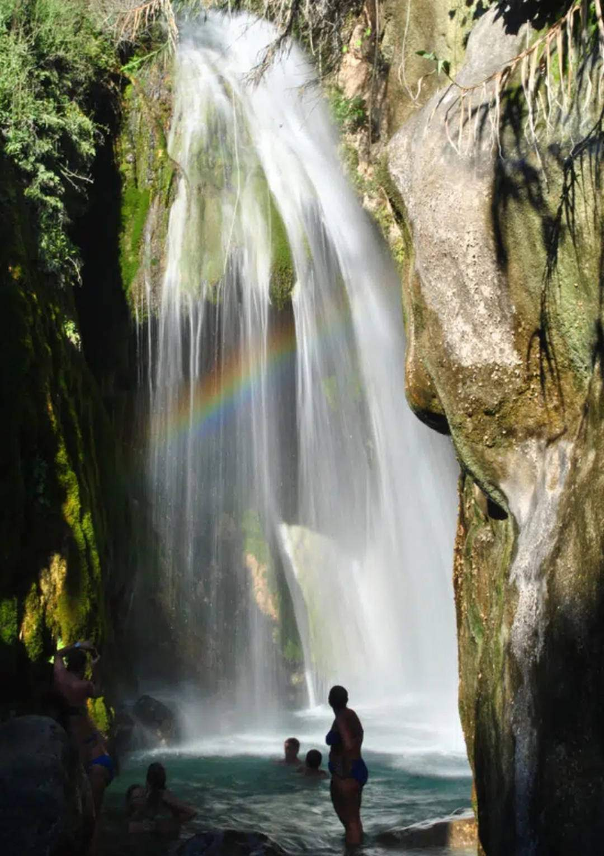
Se trata del toll Blau, una piscina de aguas profundas con un hermoso color turquesa. Le siguen el toll del Baladre y toll de la Presa, donde la pared de la presa crea un salto de agua en forma de cortina.

Slide 45
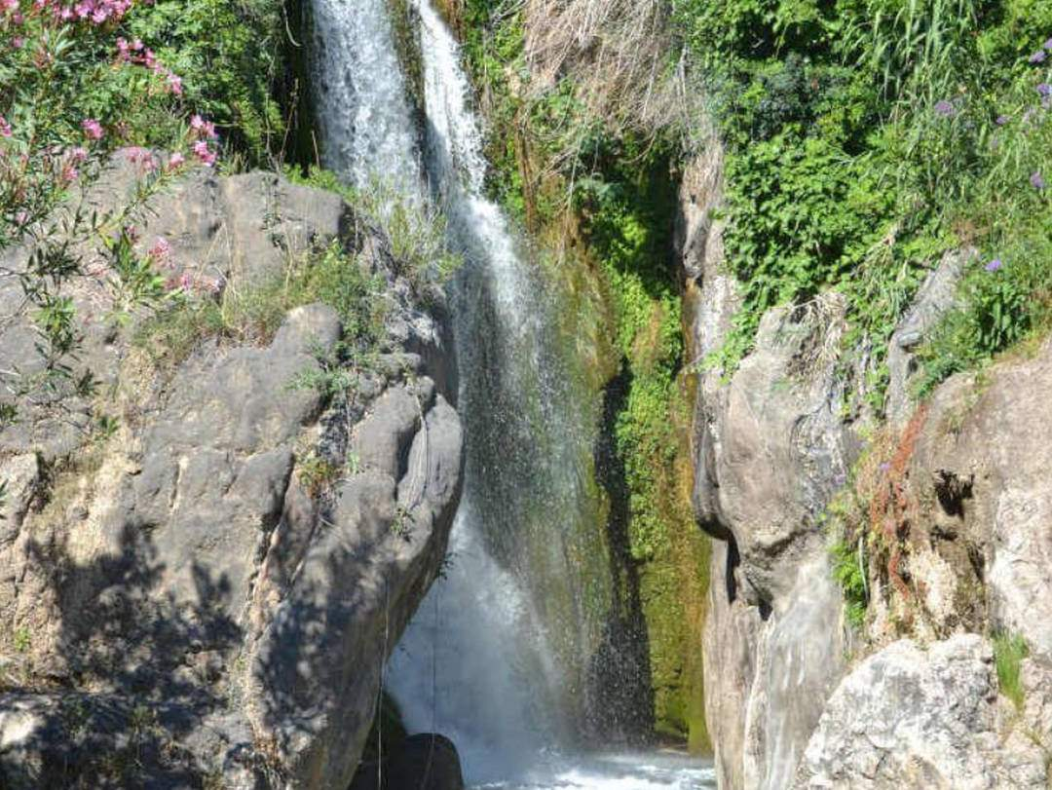
A medida que se asciende por el camino hasta el nacimiento del río Algar, se puede disfrutar de la tranquilidad y belleza del entorno sin tanta gente, sobre todo entre semana.

Slide 46
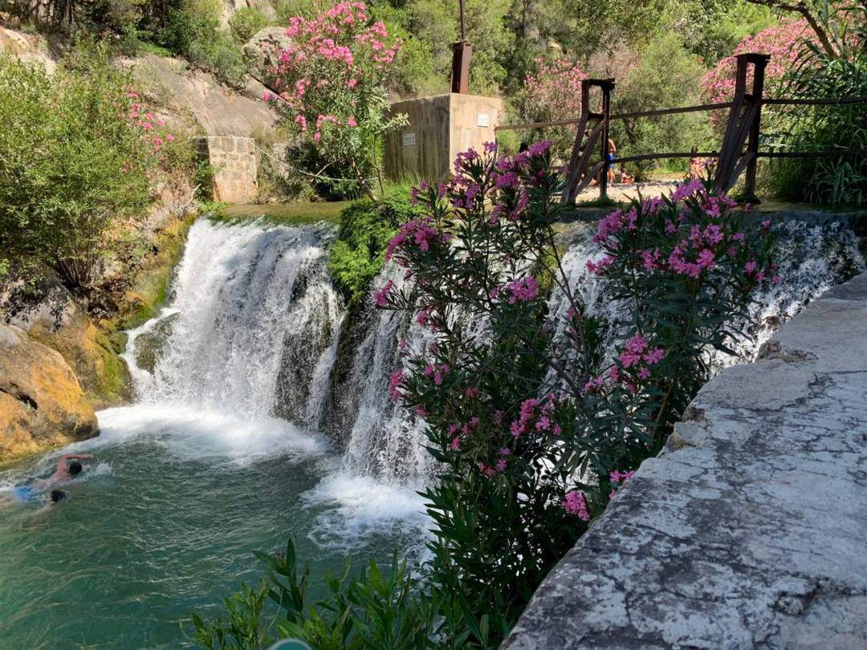
En la zona conocida como la playa de la Tribu, una pequeña isla rocosa en medio del canal, se encuentra el toll de la Figuera y el toll de la Parra, el último punto accesible donde bañarse.

Slide 47
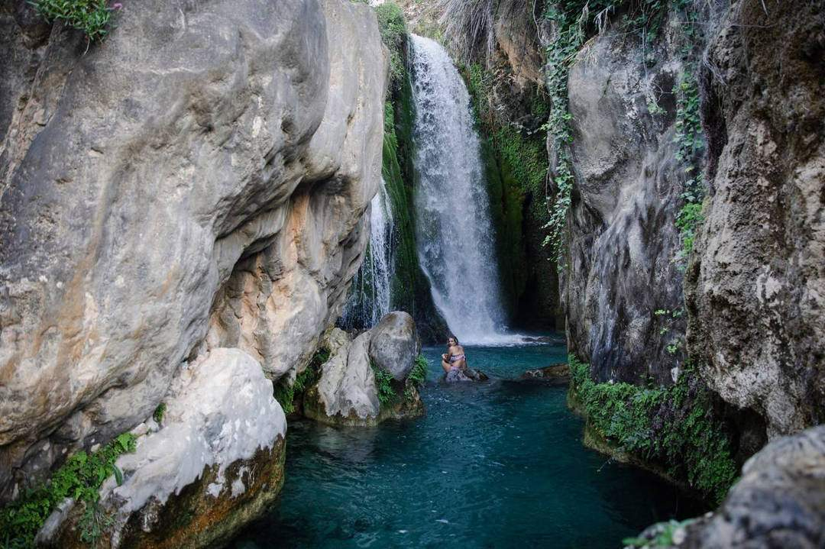
En este tramo, el agua apenas cubre, por lo que es un lugar ideal para que los niños jueguen sin preocuparse por las corrientes o caídas.

Slide 48
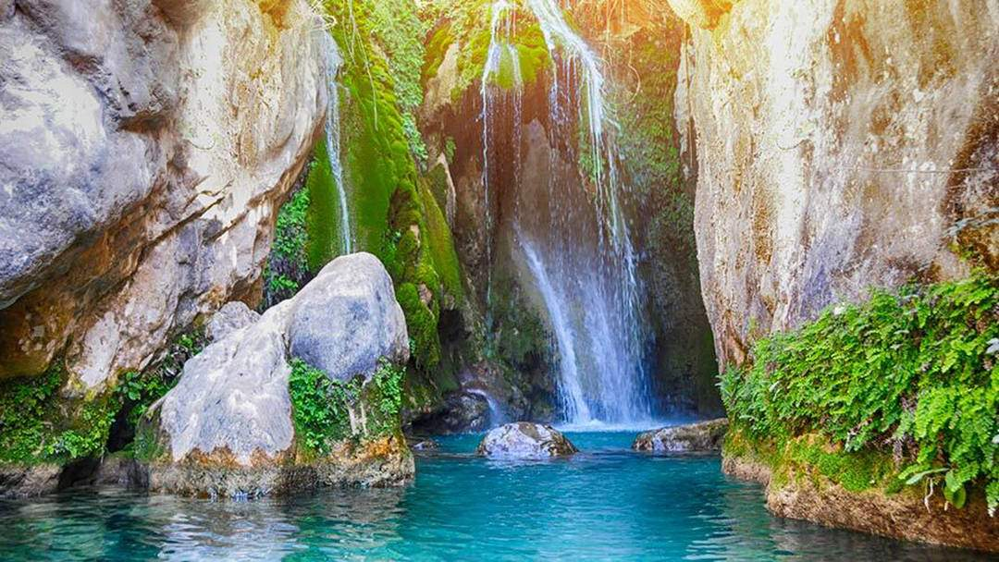
Junto a la entrada, en la parte alta de las fuentes, un jardín arbolado repleto de especies de la zona mediterránea como el azahar, la manzanilla o el romero, marca el sendero hasta el primer toll.

Slide 49
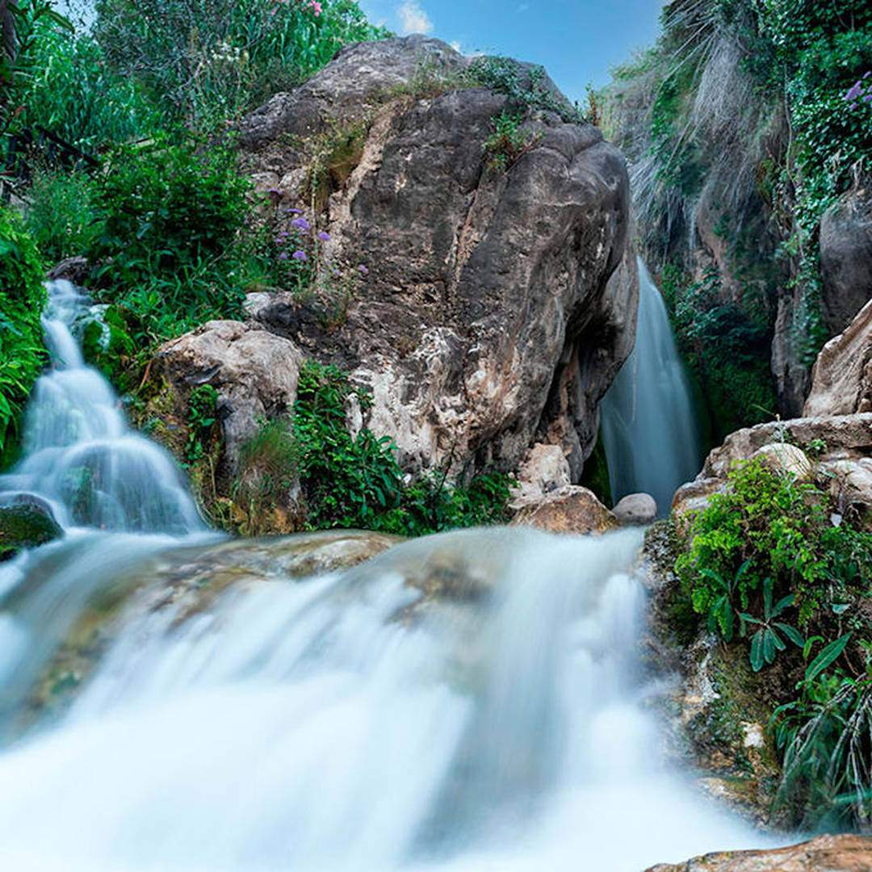
Más de 200 plantas dan la bienvenida cada día a los visitantes con sus aromas, contribuyendo además al aprovechamiento y conservación del medio natural.

Slide 50
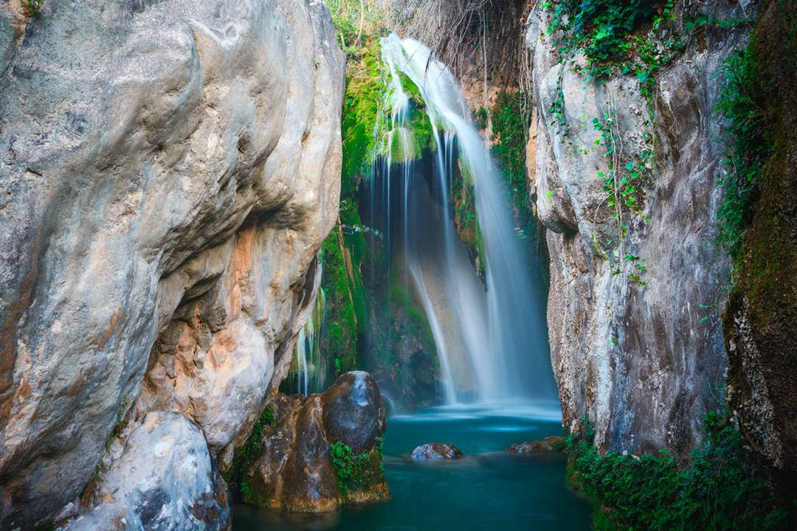
Al final de este Arboretum se llega al antiguo canal que discurre hasta las instalaciones de las Fuentes del Algar, donde se encuentran los aseos y la caseta de primeros auxilios.

Slide 51
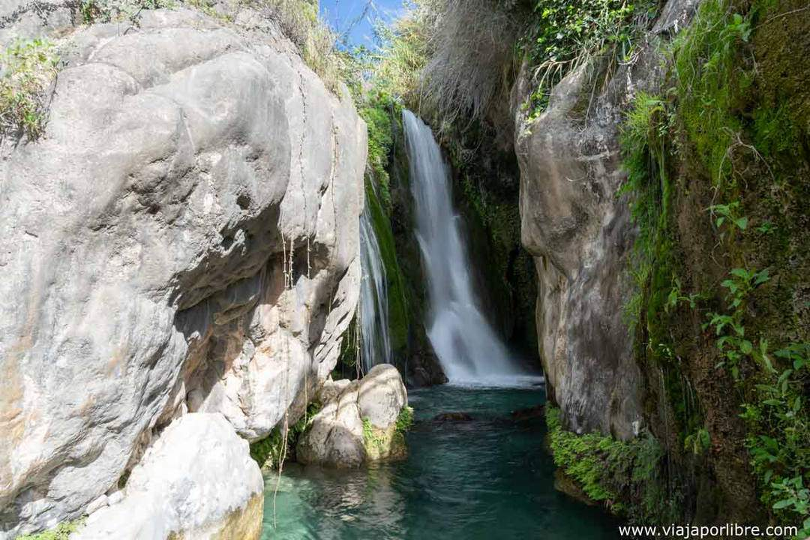
Además, el parque cuenta con una zona de acampada con parcelas para tiendas y caravanas, así como un área para barbacoas y recreo infantil.

Slide 52

Muy cerca de este espectacular paraje se encuentra DinoPark, un lugar para familias y para los amantes de los dinosaurios que tiene modelos estáticos, robóticos y sonoros a tamaño real.

Slide 53

Uno de los refugios naturales más atractivos de toda la Costa Blanca son las Fuentes del Algar en la localidad de Callosa d’en Sarrià, a 15 kilómetros de Benidorm.

Slide 54

Una sucesión de cascadas y piscinas hacen que sea un lugar de referencia para todos los turistas. Además, es un espacio que fue declarado Zona Húmeda protegida por Acuerdo del Gobierno Valenciano del 10 de septiembre de 2002.

Slide 55
Se trata de un recorrido de 1,5 km de longitud a lo largo del río Algar, presenciando todas las maravillas acuáticas: cascadas, fuentes manantiales, tolls y aguas cristalinas.

Slide 56

Para disfrutar de esta visita se deben sacar previamente unos tickets. La entrada general tiene un valor de 5€. No obstante, los niños de entre 4 y 10 años pagan 2€, mientras que los menores de 4 tienen acceso gratuito. Los jubilados, mayores de 65 años y los que disponen de carnet joven pagan 4€.

Slide 57
Música Enlazada
Títulos:
- Fantasy on a theme From Caravans
- Phantom of the Opera
- Romeo & Juliet
( Vanessa Mae )

Slide 58







¿Te ha gustado?
Puedes ver más entrando
Aquí
Además puedes recibir powerpoints en tu correo electrónico suscribiéndote aquí:

